Slide 1

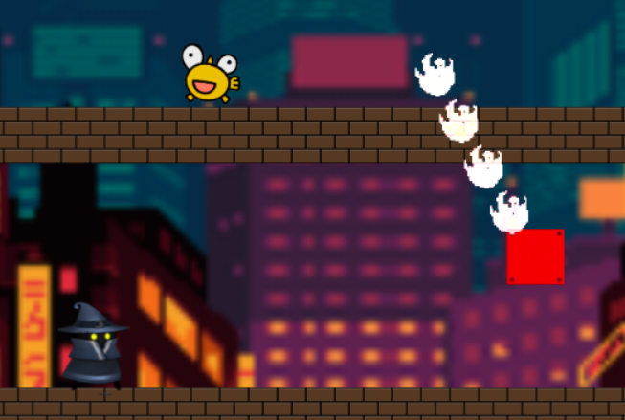
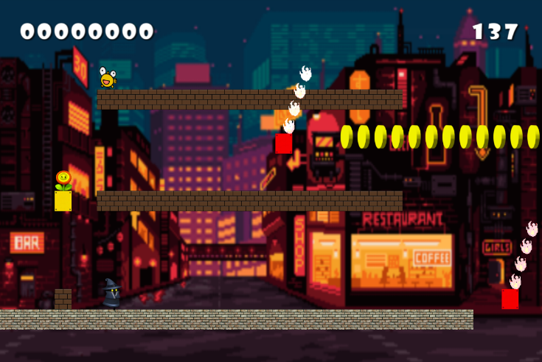
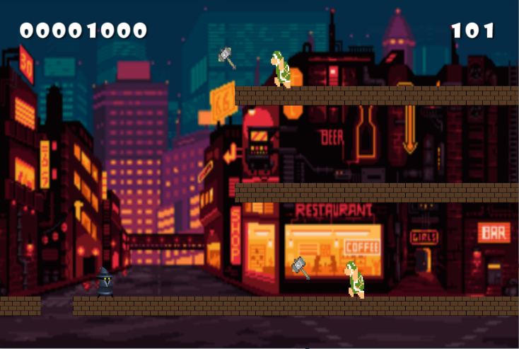
Super wizard
制作期間 1ヵ月
開発環境 visual studio2015
制作者；吉田学園情報ビジネス専門学校
ゲーム学科1年 三浦優大
障害物としての炎のバー
エフェクト処理をうまく使い
同時に360°回転させることが
でき良いコースを作り上げた
アクションゲームでは、難易度の高い
横スクロールで制作しプレイしている側に
臨場感を与えるようにした

